Slide 1
Aprendizaje profundo
por Datitos / Otoño 2021
Presentación Proyecto final
Robust Question Answering
con Mezcla de Expertos

Slide 2

Punto de Partida
"CS 224N Default Final Project: Building a QA system (Robust QA track)"

Slide 3
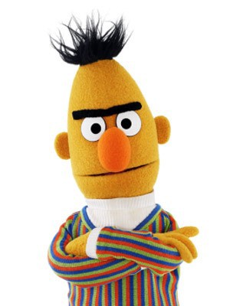
Descripción General
Objetivo:
Resolver el problema de poder obtener un modelo de BERT que ante un texto y una pregunta, pueda predecir dónde está la respuesta esperada

Slide 4
Recursos
Código base:
Baseline brindado por los organizadores del curso de Stanford(una variación de BERT llamada DistilBERT).

Slide 5
Datasets
Conocimiento general:
SQuAD, NewsQA, Natural Questions (con alrededor de 50000 ejemplos cada uno)
Conocimiento específico:
DuoRC, RACE, RelationExtraction

Slide 6
Entrenamiento del Baseline
Servidor con GPU.
Problemas de capacidad computacional. (la cantidad de ejemplos excedía nuestra capacidad de cómputo. Luego de varios intentos fallidos logramos entrenar nuestro Baseline con los tres datasets de conocimiento general. Para esto debimos seleccionar un número relativamente bajo Bath Size = 4. )

Slide 7
Métricas
Exact Match: es una medida binaria (true/false), y su resultado depende de si el output de nuestro modelo se corresponde exactamente con la respuesta esperada
F1: media armónica de precisión y recuperación (recall)
Función de pérdida: La suma de la pérdida de probabilidad logarítmica negativa (entropía cruzada) para las ubicaciones inicial y final de nuestra predicción.

Slide 8
Resultados del Baseline
Sobre los 3 datasets de dominio general, (sobre los dataset de Validación):
F1= 70.70
EM = 54.95
Sobre los dataset de Testeo (se utilizaron los dataset correspondientes a la Validación sobre conocimiento específico - carpeta oodomain_val):
F1:47.59,
EM:31.94

Slide 9
Propuesta de mejora
Mixture of Experts

Slide 10
Esta solución consiste en entrenar varios BERTs con diferentes preguntas, para tener una especie de panel de expertos que sepan qué responder.

Slide 11
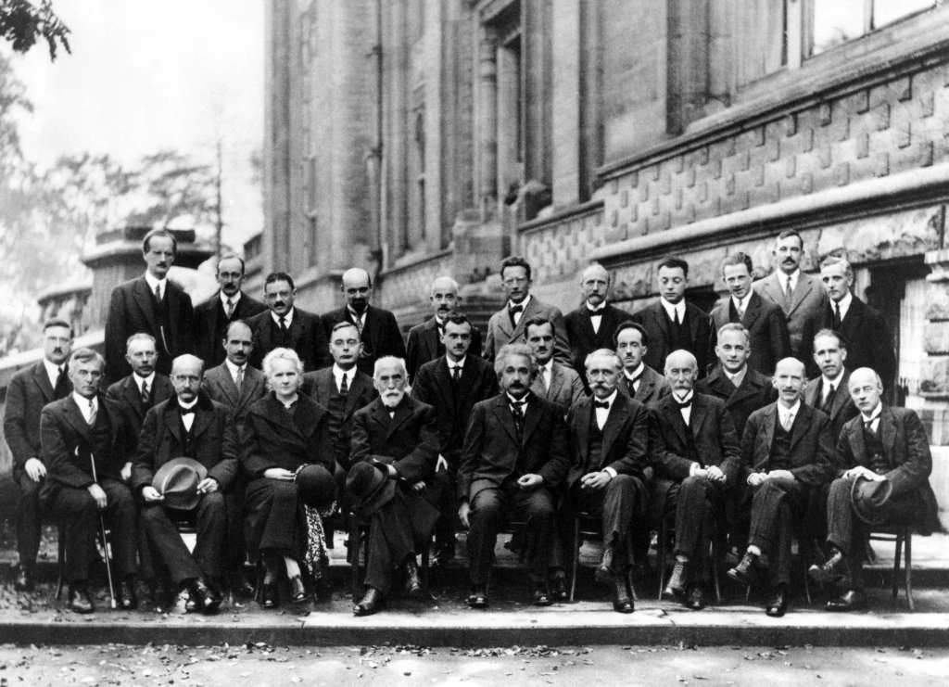

Slide 12
Bases de Diseño
Tomando como base el paper “R. Jacobs, Michael I. Jordan, S. Nowlan, and Geoﬀrey E. Hinton. Adaptive mixtures of local experts. Neural Computation, 3:79–87, 1991.” definimos los siguientes criterios de diseño:
la Gating Network sería un “encoder” BERT modificado de manera de que su salida (“vector de contexto”) se transforme en la selección de maestros.
Tanto los maestros como la Gating Network se entrenarían simultáneamente y tendrían como entrada todos los ejemplos disponibles

Slide 13
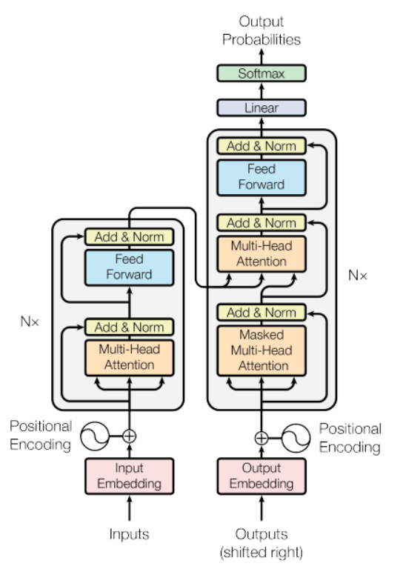
Un Experto (BERT – Distilbert)
Bidirectional Encoder Representations from Transformers
# Embedding posicional
# Capa de atención de múltiples cabezales
# Normalización por capas
# Feed-Forward posicional

Slide 14
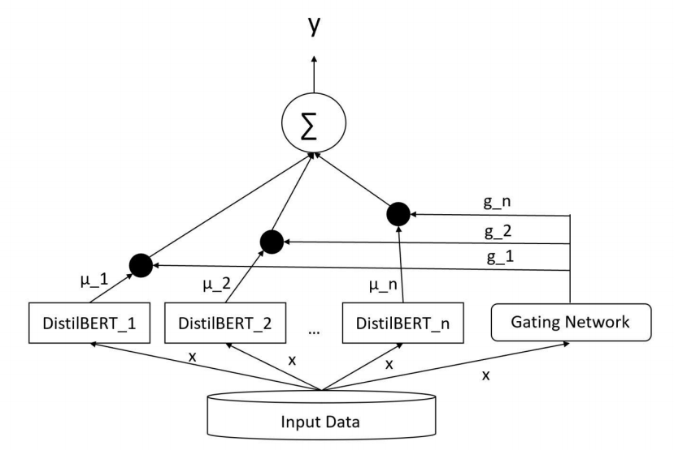
Esquema MoE
(Mixture of Experts):
Gating Network:
Modificación del Encoder BERT
Respuesta única a partir de varios Maestros:
# Combinar Linealmente las salidas de cada Experto para obtener la respuesta
# Seleccionar un único experto según la pregunta
Entrenamiento Simultáneo:
Diferentes Learning Rates para Maestros y Gating Network.

Slide 15
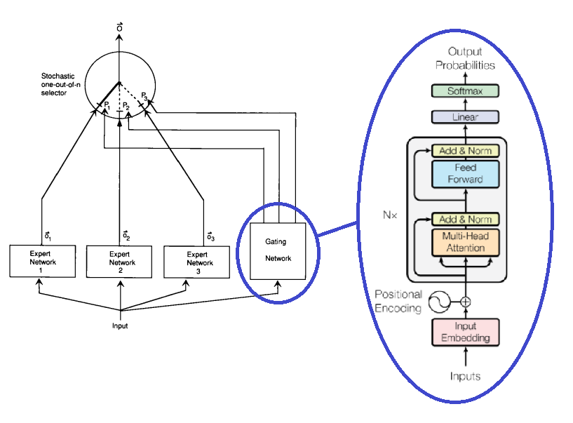
Puntos Principales
Esquema MoE
(Mixture of Experts):
Gating Network:
Modificación del Encoder BERT
Respuesta única a partir de varios Maestros:
# Combinar Linealmente las salidas de cada Experto para obtener la respuesta
# Seleccionar un único experto según la pregunta
Entrenamiento Simultáneo:
Diferentes Learning Rates para Maestros y Gating Network.

Slide 16
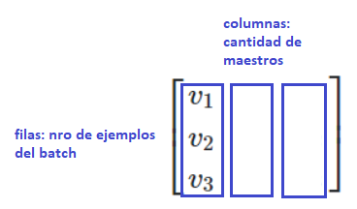
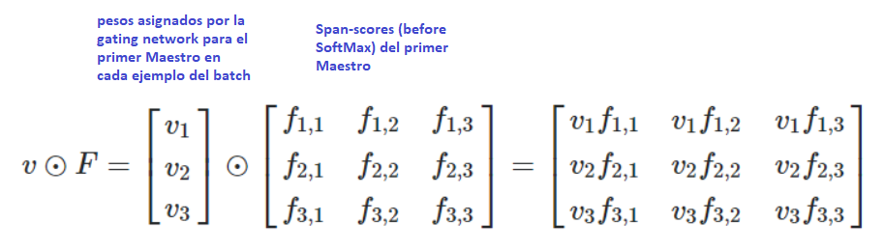

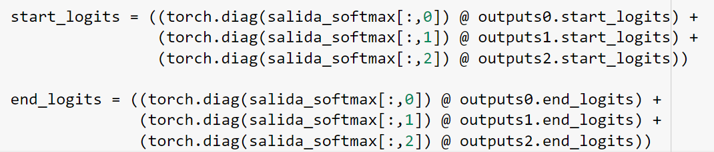

Salida de nuestra Gating Network
Pesado de Scores (Start/Endstart_logits) de cada Experto
El peso asignado a cada Experto para cada ejemplo del Batch.
1) Pesamos los Scores según la GN
2) Sumamos matrices de Scores Pesados
3) Recalculamos Star/End Token de la
de la “Respuesta” (Answer)

Slide 17
Beneficios Esperados
Los
Expertos se especializan en aspectos diferentes
La Gating Network selecciona el mejor Maestro
Aprendizaje competitivo entre Maestros
Mejor Extrapolación en las respuestas

Slide 18
Problemas y Soluciones:
La Gating Network siempre selecciona al mismo Experto:
Problema mencionado en “R. Jacobs, Michael I. Jordan, S. Nowlan, and Geoﬀrey E. Hinton. Adaptive mixtures of local experts. Neural Computation, 3:79–87, 1991.”
Solución planteada:
Una posible solución es incorporar una penalización que estimule a la Gating Network a elegir un número similar de veces a cada experto durante el entrenamiento.

Slide 19
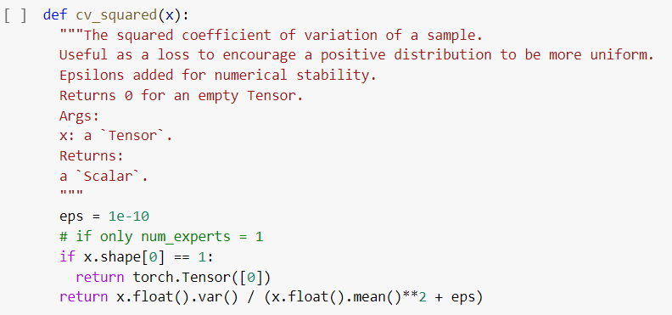
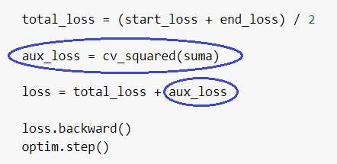
Función de
Pérdida Auxiliar:
La función se obtuvo de una implementación realizada en tensorflow basada en el paper "Sparsely-Gated Mixture-of-Experts Layers" (See "Outrageously Large Neural Networks" https://arxiv.org/abs/1701.06538:)
Su función es adicionarle un valor auxiliar a la función de pérdida que penalice durante el entrenamiento si la Gating Network selecciona siempre al mismo maestro.
De esta manera se tienden a entrenar todos los maestros con la misma cantidad de ejemplos.

Slide 20
Resultados
Análisis Final:
No logramos correr nuestro modelo MoE totalmente por problemas de recursos computacionales, pero seguiremos intentando solucionarlo técnicamente porque creemos que el modelo que generamos tiene potencial.
Con las corridas parciales que logramos entendemos que el modelo no funciona correctamente aún porque nos falta encontrar la manera de que el optimizador actualice los parámetros de cada maestro de forma proporcional a la contribución que tuvo cada maestro en el cálculo final de la función de pérdida en cada batch.

Slide 21
¿Qué nos queda por probar?
1) Estudiar cómo direccionar al Optimizador (según algún tipo de criterio) para que realice las actualizaciones de los parámetros de cada maestro.
2) Diferentes Learning Rates para los Maestros y la Gating Network.
3) Normalización de la función de error auxiliar (se suma a la función de pérdida antes de hacer el loss.backward() y luego el optim.step()) ya que debemos estudiar el impacto de la misma en el aprendizaje del modelo.
4) Gating Networks con diferentes complejidad (recordemos que en el Encoder que utilizamos pueden configurarse diferentes cantidades de capas de bloques de encoder, así como diferentes cantidades de cabezas de atención). Cambiando estos parámetros nuestros modelos, en teoría, se especilizarían en diferentes características de los textos.
5) Diferentes cantidades de Expertos. Si efectivamente lográramos que cada maestro se especializara en diferentes estructuras o tipos de textos, es muy interesante encontrar la cantidad óptima de maestros necesarias según el problema planteado.

Slide 22
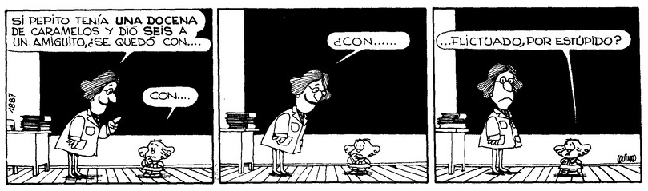
Contactos
Emiliano Alvarez
alvarezemiliano@gmail.com
Agustin Fernandez
agustin.ddfernandez@gmail.com

